Slide 1
RAPID APPLICATION DEVELOPMENT (RAD) MODEL
D4 TEKNOLOGI REKAYASA PERANGKAT LUNAK – POLITEKNIK NEGERI BANYUWANGI

Slide 2
Overview
RAD Model
Unsur-Unsur dan Aspek Penting RAD
Bentuk Model RAD, fase-fase dan Variasinya
RAD Team
RAD Tools
Pertimbangan Penggunaan RAD

Slide 3
RAD
Rapid Application Development
Adalah seperangkat teknik terintegrasi, pedoman, dan tools yang memfasilitasi kebutuhan sistem perangkat lunak pelanggan dalam waktu singkat
Jangka waktu yang telah ditetapkan ini disebut timeboc
Produk perangkat lunak tidak muncul pada akhir siklus pengembangan, melainkan berkembang selama proses pembangunan RAD berdasarkan umpan balik pelanggan

Slide 4
Bebas Platform
Teknik RAD dan tools merupakan platform yang bebas
Proses pengembangan berbeda dengan cara tradisional
RAD berorientasi pada siklus pengiriman produk sesuai dengan akhir jadwal yang telah dibuat
Kesuksesan menggunakan RAD tergantung dari keahlian dan kemampuan team untuk memahami keinginan customer dari proyek pengembangan yang dibuat
Kunci utama kesuksesan adalah proses pembelajaran dan adaptasi
Dengan memperlihatkan proses pengembangan ke lingkungan yang cepat dan memperbolehkan customer untuk mengkritis, me-review, dan memberi umpan balik pada suatu prototipe, team dapat melakukan perubahan pada sistem yang dibuat sehingga didapat penyesuaian yang baik.

Slide 5
Latar Belakang
Masalah:
Bisnis berkembang sangat cepat dan terlalu banyak permintaan
Software tidak terlalu dipahami, pelanggan mengalami penundaan dalam proyek pengembangannya
Kebutuhan user tidak selalu tetap, tetapi pengembang selalu mengikuti keinginan user, meskiput dapat dilakukan perubahan setelah sistem telah selesai
Semakin lama sistem dibuat akan dapat membosankan
Apa yang seharusnya dilakukan:
Meningkatkan kecepatan proses pengembangan, sehingga pengembang merasa senang begitu juga bisnis
Memerlukan metodologi -> RAD

Slide 6
Apa itu RAD?
Model proses pengembangan PL yang menekankan pada siklus pembangunan pendek, singkat, dan cepat.
Sebenarnya butuh 3-6 bulan
Dikembangkan pada awal tahun 90an (James Martin)
Mengambil inspirasi dari model spiral
Tujuan: Lebih cepat, lebih baik, murah
Konsep
Pengembangan iterative
Membangun suatu prototipe
Menjawab dari model non-agile (mis. Waterfall model)

Slide 7
Unsur-Unsur RAD
Prototyping: Membuat desain sesuai dengan kebutuhan pengguna
Iterative Development: Pembuatan aplikasi dibuat per-versi lalu ditinjau oleh klien. Proses ini diulang sampai semua fungsionalitas telah dikembangkan
Time Boxing: Scope project dibatas oleh deadline dan deadline pengembangan PL selanjutnya ditetapkan setelah time-boxing sebelumnya selesai
Team Member: Menggunakan tim-tim kecil yang terdiri dari anggota yang berpengalaman
RAD Tools: Memanfaatkan teknologi baru yang mudah dan cepat

Slide 8
Kapan dibutuhkan RAD?
Project Scope: dimana tujuan bisnis telah dipahami dan sudah fokus
Project data: telah tersedia
Project decisions: dapat dihasilkan dari jumlah orang yang sedikit yang tersedia atau lokasi berbeda
Project team: sangat sedikit (enam orang)
Project technical architecture: sangat memahami proyek serta paham komponen-komponen teknologi yang digunakan
Project technical requirements: adalah layak dan baik dengan kemampuan teknologi yang digunakan
Keterlibatan end user sangat intensif dalam perancangan sistem (JAD, Join Application Development)

Slide 9
Fitur RAD
Prototipe:
Secara Umum: Pembuatan prototipe dalam bentuk yang kecil dari suatu sistem untuk menguji fungsi yang kurang dan efisien
Dengan RAD: Prototipe menjadi bagian untuk menghasilkan sistem
JAD
Merupakan proses manajemen yang membantu pengembang untuk bekerja secara efektif dengan user untuk mengembangkan teknologi sistem informasi
Fungsi: Menentukan proyek, perancangan dan mengawasi proyek sampai selesai

Slide 10
Aspek Inti dari RAD
Tools: Code Generator, CASE Tools, Prototyping tools, dan 4GL
Management: Tidak menjadikan rintangan, tapi memfasilitasi perkembangan cepat
People: Ketrampilan dan bakat yang tepat. Telah melalui proses seleksi dan motivasi. Pengguna akhir
Methodology: Menggunakan tools secara efektif mungkin

Slide 11
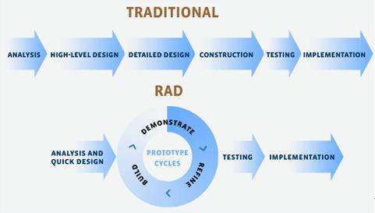
RAD vs Traditional Model

Slide 12
Iterative Prototyping
JRP (Joint Requirement Planning) “meeting”: Pengguna yang mempunyai level tertinggi dan pengembang melakukan pertemuan untuk menghasilkan daftar dari kebutuhan sistem
Iteration
Perancang meninjau kembali prototipe
Pengembang membangun/mengembangkan prototipe berdasarkan kebutuhan saat ini
Pelanggan mencoba prototipe dan mengembangkan kebutuhannya
Fokus ke pertemuan JAD: Pelanggan dan pengembang bertemu untuk meninjau kembali produk Bersama-sama dan “memperhalus” kebutuhan
Membutuhkan dan mengubah permintaan disesuaikan “timebox”

Slide 13
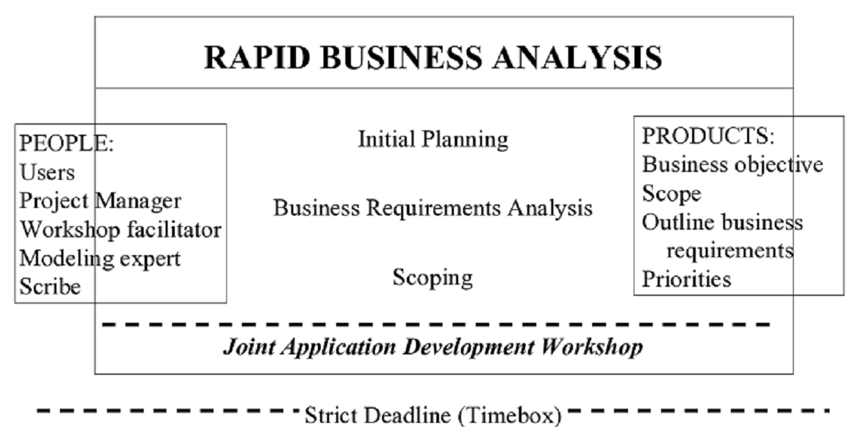

Slide 14
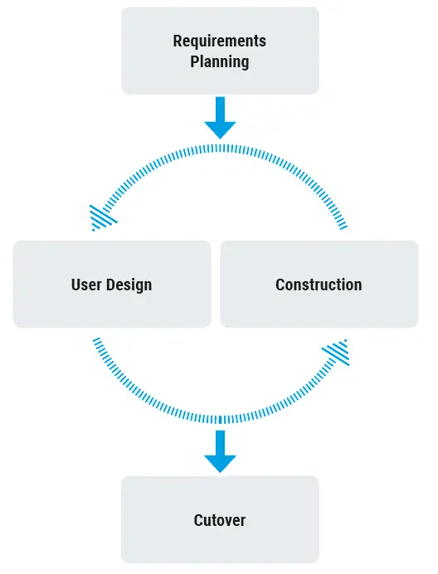
Model RAD

Slide 15
Fase RAD
1. Requirement Planning
Membutuhkan 1 – 4 minggu
Ditentukan selama JRP meeting
Terdiri dari tinjauan dari area dan membandingkannya dengan proposal sistem
Menghasilkan suatu kebutuhan sistem dalam hal fungsi sistem yang mendukung
Hasil dari tahapan ini:
Model kerangka area sistem (entitas dan model proses)
Mendefinisikan cakupan sistem

Slide 16
Fase RAD
2. User Design
Ditentukan selama pertemuan JAD
Terdiri dari analisis secara detail dari aktifitas bisnis dan membandingkannya dengan proposal sistem ke kerangka desain
Team menentukan jenis entitas dan membuat diagram kegiatan yang menentukan keterkaitan antara proses-proses dan data
Prosedur sistem dirancang dan hasil tampilan awal yang dikembangkan
Membangun prototipe dari prosedur-prosedur yang penting
Menyiapkan rencana untuk mengimplementasi sistem

Slide 17
Fase RAD
3. Construction
Pengembang bekerja secara langsung dengan user, membuat rancangan akhir, membangun dan menguji prototipe
Hasil luaran tahapan ini adalah dokumentasi dan instruksi yang penting untuk mengoperasikan aplikasi baru dan prosedur yang diperlukan untuk membuat sistem beroperasi
Timebox dan pengembangan secara parallel: termasuk pengawasan kemajuan sampai menyelesaikan tugas secara cepat
Prototipe ditinjau ulang dengan user
Membutuhkan dokumen yang dapat dimodifikasi sehingga iterasi lain dapat berjalan

Slide 18
Fase RAD
4. Transition
Periode yang dilakukan secara perlahan mengganti sistem yang ada dengan sistem baru
User Acceptance: akhir dari iterasi
Pengembang melakukan pelatihan ke user yang akan mengoperasikan sistem baru
Tujuan:
Melakukan instalasi pada saat operasional tanpa menimbulkan gangguan pada kegiatan bisnis yang sedang berlangsung
Mengidentifikasi peningkatan yang potensial pada masa depan

Slide 19
RAD Team I
Seharusnya terdiri dari pihak pengembang dan user yang masing-masing personal memahami aturan yang ada
User Coordinator: Disetujui oleh pihak sponsor untuk melihat proyek dari sudut pandang user
Requirement Planning Team: High-level user yang ikut berpartisipasi dalam perencanaan kebutuhan
User Design Team: Ikut serta dalam pertemuan yang membahas perancangan
User Review Board: Meninjau sistem setelah pengembangan dan menentukan jika dibutuhkan modifikasi
Training Manager: bertanggung jawab untuk melakukan pelatihan ke user yang menggunakan sistem baru
Project Manager: melihat usaha pengembangan sistem

Slide 20
RAD Team II
Construction (SWAT) Team: Terdiri dari dua sampai enam anggota pengembang yang terlatih dengan baik untuk bekerja secara cepat. SWAT (Skilled Workers with Advanced Tools), team ini membangun sistem dan juga berperan dalam pertemuan yang membahas perancangan
Meeting Leader: Mengatur dan mengadakan pertemuan

Slide 21
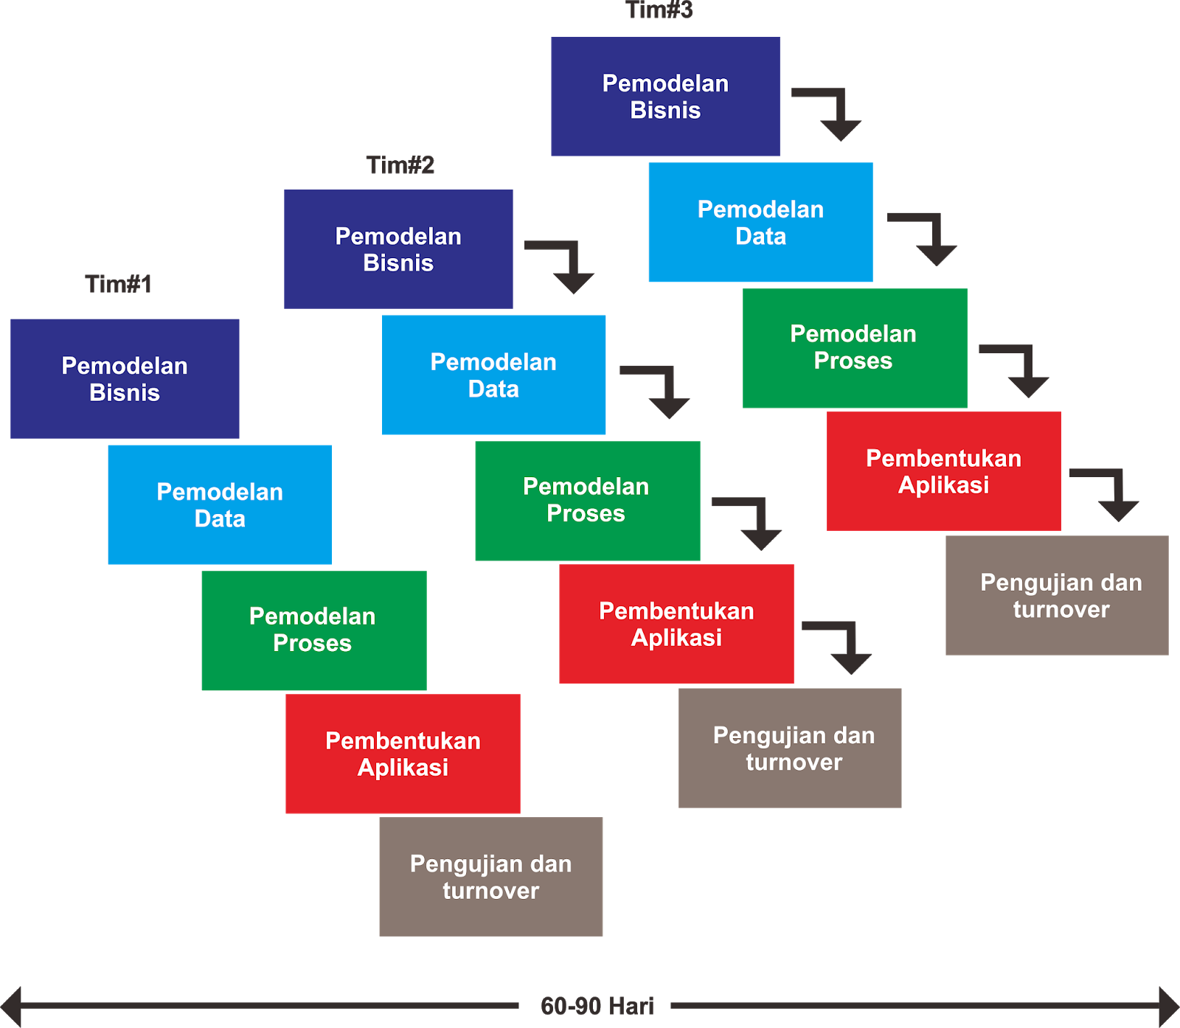
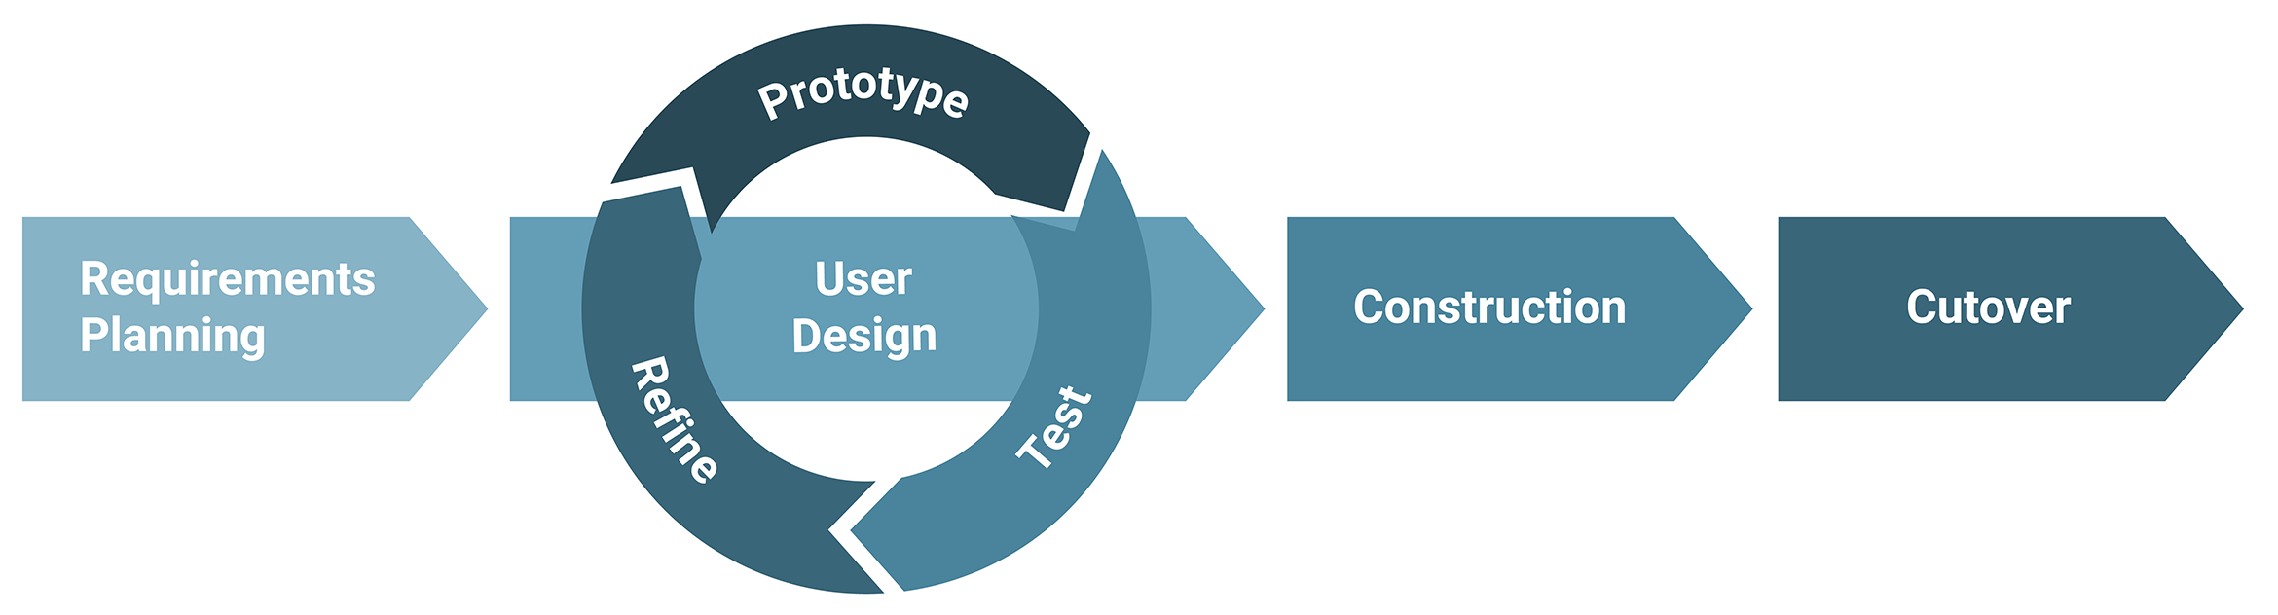
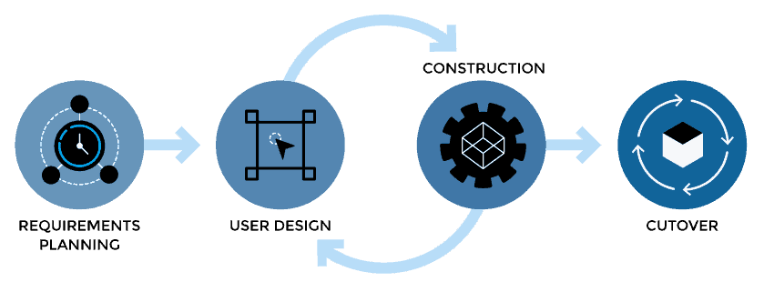
Variasi Bentuk Model RAD

Slide 22
Tools
RAD tergantung secara keseluruhan pada alat bantu otomatis
CASE Software menyediakan perencanaan, menganalisis, dan merancang “workbench” yang secara lengkap terintegrasi sehingga suatu tools dapat secara langsung bekerja menyampaikan informasi ke pihak lain
Repository menyimpan pengetahuan yang berasal dari berbagai tool yang terintegrasi
Code Generator: Terintegrasi secara lengkap dengan perancangan toolset dan membuat pengembang untuk merancang, modifikasi, membangkitkan kode dan mengujinya secepat mungkin

Slide 23
Cross-Platform RAD Tools
Boa Constructor: wxPython based Python RAD IDE
IBM Rational Business Developer Extension
NetBeans:
Visual desktop, mobile, web, SOA Applications for linux, windows and Mac OS X
Java, Ruby and C/C++ Programming languages

Slide 24
Desktop RAD Tools
CodeGearC++ Builder
CodeGear Delphi Programming Language
Gambas (Linux)
Gupta Team Developer / SQLWindows
Microsoft Visual Basic
NetBeans
Microsoft Visual Foxpro

Slide 25
Database RAD Tools
Base One Foundation Componen Library (BFC): .NET Applications using SQL Server, Oracle, DB2, Sybase, and MySQL
IBM Rational Business Developer Extension: IBM DB2
IBM Informix, Oracle database, MS. SQL Server and other JDBC Compliant Relational databases
IBM Lotus Notes is a RAD: collaboration and document
Management tasks
Sybase PowerBuilder
Oracle Forms & Oracle Application Express (Oracle APEX)

Slide 26
Web-Based RAD Tools
Adobe COldFusion
CakePHP
IBM Rational Business Developer Extension: Windows, Linux, Unix fSolaris, HPUX, AIXg
Oracle Application Development Framework uses Oracle’s Jdeveloper a Free IDE that supports ADF’s J2EE based framework
Panther (open-source version POSSL)
WebDev

Slide 27
Dokumentasi
Customer, pengembang dan menajemen harus menerima penyampaian secara informasi yang bisa saja berasal dari:
Beberapa catatan dari pertemuan user dibandingkan kebutuhan dokumen resmi
Beberapa catatan dari pertemuan perancang dibandingkan dokumen perancangan resmi
Secara Prinsip: membuat dokumentasi yang dibutuhkan seminimal mungkin untuk memfasilitasi pengembangan dimana yang akan datang dan pemeliharaan

Slide 28
Kelebihan RAD
Sangat berguna dilakukan pada kondisi user tidak memahami kebutuhan apa saja yang dilakukan pada proses pengembangan PL
Mudah diamati karena menggunakan model prototype, sehingga user lebih mengerti akan sistem yang dikembangkan
Lebih fleksibel karena pengembangan dapat melakukan proses desain ulang pada saat bersamaan
Keterlibatan user semakin meningkat karena merupakan bagian dari tim secara keseluruhan
Proses pengiriman menjadi lebih mudah, hal ini dikarenakan proses pembuatan lebih banyak menggunakan potongan-potongan script

Slide 29
Kekurangan RAD
Pada proyek berskala besar, memerlukan SDM yang memadai dalam jumlah besar
Memerlukan komitmen yang kuat antara pengembang dengan user
Penghalusan dan penggabungan dari beberapa tim di akhir proses sangat diperlukan dan ini memerlukan kerja keras
Resiko kesalahan teknis menjadi lebih besar dikarenakan lebih mengutamakan kecepatan dibandingkan dengan biaya dan kualitas
Fasilitas-fasilitas banyak yang dikurang karena terbatasnya waktu yang tersedia

Slide 30
Kondisi yang Sesuai RAD
Proyek dengan skala kecil sampai sedang dengan waktu pendek
Fokus pada lingkup tertentu
Bukan aplikasi dengan komputasi kompleks
Manajemen memiliki komitmen terhadap keterlibatan user
Spesifikasi kebutuhan sudah benar-benar diketahui
Pendefinisian spesifikasi yang tidak perlu waktu lama
Komposisi tim stabil

Slide 31
Kondisi yang Tidak Sesuai RAD
Proyek yang terlalu besar dan kompleks
Sistem dengan komputasi tinggi
Lingkup dan objek bisnis belum jelas
Tim proyek besar dengan koordinasi tinggi

Slide 32
Ketika Mengaplikasikan RAD, yang perlu diingat

Slide 33
Referensi
Roger S. Pressman & Bruce R. Maxim. 2020. “Software Engineering: A Practitioner’s Approach Ninth Edition”. McGraw-Hill Education: New York
Roger S. Pressman & Bruce R. Maxim. 2015. “Software Engineering: A Practitioner’s Approach Eighth Edition”. McGraw-Hill Education: New York
CASEMaker Totem. 2000. What is Rapid Application Development (RAD) ?. CSEMaker Inc:
https://www.geeksforgeeks.org/software-engineering-rapid-application-development-model-rad/

Slide 34
TERIMA KASIH

